Slide 1
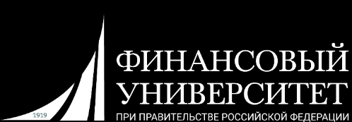

Факультет социальных наук и массовых коммуникаций
Департамент массовых коммуникаций и медиабизнеса
ВЫПУСКНАЯ КВАЛИФИКАЦИОННАЯ РАБОТА
НА ТЕМУ:
«Повышение коммуникационной эффективности предприятия с помощью использования инструментов Web 3.0»
Выполнила студентка учебной
группы РСО19-5
Кузмичева Екатерина Дмитриевна
Научный руководитель: к.э.н., доцент
Крайнева Раиса Канафиевна
Москва, 2023

Slide 2

Кузмичева Е.Д. , РСО19-5 ВКР «Повышение коммуникационной эффективности предприятия с помощью использования инструментов Web 3.0»
НАЗВАНИЕ СЛАЙДА
в условиях цифровизации и с переходом глобальной сети к поколению Web 3.0, возможности коммуникаций для бизнеса значительно расширились
Актуальность
Объект
коммуникационный комплекс компании Winline
Предмет
инструменты Web 3.0 в коммуникациях
Новизна исследования
Новизна исследовательской работы заключается в разработанных рекомендациях по совершенствованию услуг продвижения в туристическом бизнесе

Slide 3

Кузмичева Е.Д. , РСО19-5 ВКР «Повышение коммуникационной эффективности предприятия с помощью использования инструментов Web 3.0»
НАЗВАНИЕ СЛАЙДА
разработка проекта по внедрению инструментов Web 3.0 в коммуникационный комплекс компании Winline и оценка их эффективности
Цель работы
Задачи
Исследовать историю развития инструментов Web 1.0, Web 2.0 и Web 3.0.
Рассмотреть сущность и особенности инструментов Web 3.0, применяемых в работе предприятий.
Оценить возможность использования инструментов Web 3.0 в коммуникационном комплексе предприятия.
Дать краткую характеристику деятельности предприятия.
Провести исследование рыночной позиции предприятия.
Проанализировать эффективность используемых инструментов коммуникационного комплекса предприятия.
Разработать план по внедрению инструментов Web 3.0 в комплекс коммуникаций предприятия.
Провести оценку коммуникационной эффективности предприятия с учетом инструментов Web 3.0.
Задачи

Slide 4
Кузмичева Е.Д. , РСО19-5 ВКР «Повышение коммуникационной эффективности предприятия с помощью использования инструментов Web 3.0»
Гипотеза исследования
В качестве гипотезы в исследовании были выдвинуты следующие утверждения:
1. С помощью инструментов Web 3.0 можно повысить эффективность коммуникаций в бизнесе.
2. В современных коммуникациях особенно важно персонализировать сообщения для рецепиента.

Slide 5
Кузмичева Е.Д. , РСО19-5 ВКР «Повышение коммуникационной эффективности предприятия с помощью использования инструментов Web 3.0»
Методическое обоснование. Исследование проведено в смешанной методологии, сочетающей в себе качественные и количественные методы. В работе использованы методы кейс-стади, сравнения и контент-анализа. В рамках исследования был проведен анализ коммуникационного комплекса бизнес-предприятия.
Обоснование исследования
Теоретическое обоснование. Теоретической моделью для анализа эффективности коммуникаций стала модель анализа, включающая в себя показатели вовлеченности пользователей в коммуникацию, изменение числа клиентов, показатель удержания клиентов и др.
Эмпирическое обоснование. Эмпирическим обоснованием исследования являются работы отечественных и зарубежных исследователей, свидетельствующих о повышении эффективности коммуникаций предприятий, внедривших в свой коммуникационный комплекс инструменты Web 3.0. Эмпирические доказательства необходимости использования таких инструментов представлены в работах М. Бочарова, А. Чумикова, М. Тишковой.

Slide 6
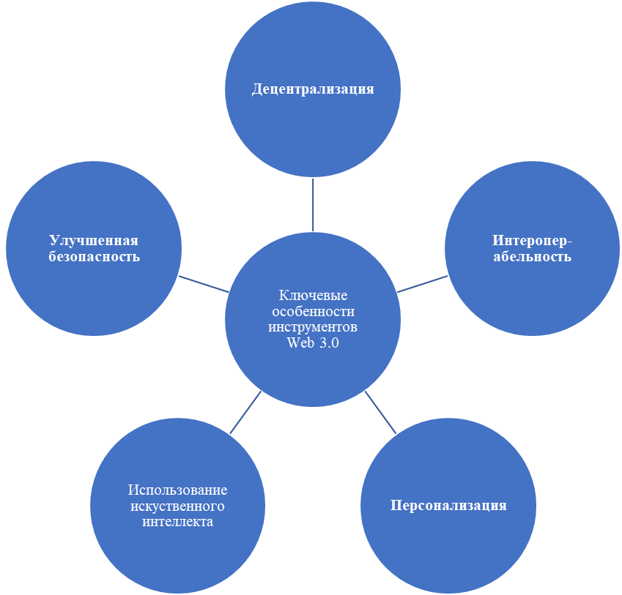
Кузмичева Е.Д. , РСО19-5 ВКР «Повышение коммуникационной эффективности предприятия с помощью использования инструментов Web 3.0»
Глава 1. Теоретические основы использования инструментов Web 3.0 в коммуникационной деятельности
ВЫВОДЫ:
Технологии Web 3.0 значительно расширяют возможности для эффективной коммуникации в бизнесе, повышая уровень прозрачности, безопасности и автоматизации;
Использование инструментов Web 3.0 позволяет предприятиям создавать новые инновационные продукты и услуги, улучшать взаимодействие с потребителями и другими стейкхолдерами, а также повышать эффективность управления коммуникационным комплексом.
*Источник: выполнено автором

Slide 7
Кузмичева Е.Д. , РСО19-5 ВКР «Повышение коммуникационной эффективности предприятия с помощью использования инструментов Web 3.0»
Глава 2. Анализ коммуникационной деятельности предприятия Winline
ВЫВОДЫ:
В связи с рядом социально-экономических факторов офлайн-коммуникация в спортивной индустрии становится менее эффективной и актуальной, поэтому предприятиям стоит обратить внимание на digital-коммуникации;
На данный момент компания Winline недостаточно представлена в digital-пространстве. В условиях высокой конкуренции и общей нацеленности стратегии Winline на онлайн-сегмент, компании необходимо предпринимать активные шаги по расширению своего присутствия в виртуальном пространстве. Для этого компания может обратить внимание на технологии Web 3.0.
Маркетинговая стратегия Winline
Промо-акции для привлечения и удержания пользователей
Спонсорство: спортивные клубы и мероприятия
Развитие lifestyle-бренда: интеграция в мероприятие и развитие спец. проектов
Рекламные каналы: ТВ, СМИ, OOH, мероприятия, Интернет
Развитие собственных new. media: шоу на платфоре YouTube, система амбассадоров
*Источник: выполнено автором

Slide 8
Кузмичева Е.Д. , РСО19-5 ВКР «Повышение коммуникационной эффективности предприятия с помощью использования инструментов Web 3.0»
Глава 3. Совершенствование коммуникационной компании эффективности предприятия с помощью внедрения инструментов Web 3.0

Slide 9
Фирсаева А.Д. , РСО18-1 ВКР «Совершенствование PR-технологий в туристическом бизнесе»
2. VR
Для продвижения своих туристических услуг и направлений оператору Tez tour предлагается создать проект виртуальной реальности (VR), в котором будет отражаться содержание пакетного тура для среднестатистического туриста. VR проект отличается от обычной рекламы тем, что у аудитории сложится настоящий эффект присутствия в определенном месте через экраны смартфонов, данный уровень погружения поможет вывести людей на положительную эмоцию, которая будет ассоциироваться с брендом. Кроме того, это отличный способ product placement. Осуществить данный проект можно установив в точках продаж специальное оборудование, которое позволит клиентам погрузиться в мир виртуальной реальности.

Slide 10
Фирсаева А.Д. , РСО18-1 ВКР «Совершенствование PR-технологий в туристическом бизнесе»
Результатом дипломного исследования являются предложенные мероприятия для туристических компаний, которые смогут привести к:
1. росту цитируемости в СМИ;
2. повышению лояльности аудитории;
3. увеличению аудитории в социальных сетях;
4. росту числа клиентов;
5. расширению франшиз и выход на новые рынки.
Государству и гражданскому обществу так же выгодны данные мероприятия, поскольку с помощью них:
1. увеличиваются рабочие места;
2. стимулируется экономика;
3. продвигается внутренний туризм;
4. решаются экологические проблемы регионов;
5. решаются бытовые проблемы населения.
НАЗВАНИЕ СЛАЙДА
Актуальность
Объект
Предмет
В ходе исследования подтвердились выдвинутые гипотезы, а так же были достигнуты поставленные цели и выполнены все задачи.

Slide 11
Фирсаева А.Д. , РСО18-1 ВКР «Совершенствование PR-технологий в туристическом бизнесе»
СПАСИБО ЗА ВНИМАНИЕ!
Фирсаева Анна Дмитриевна
ADFirsaeva@gmail.com

